Slide 1
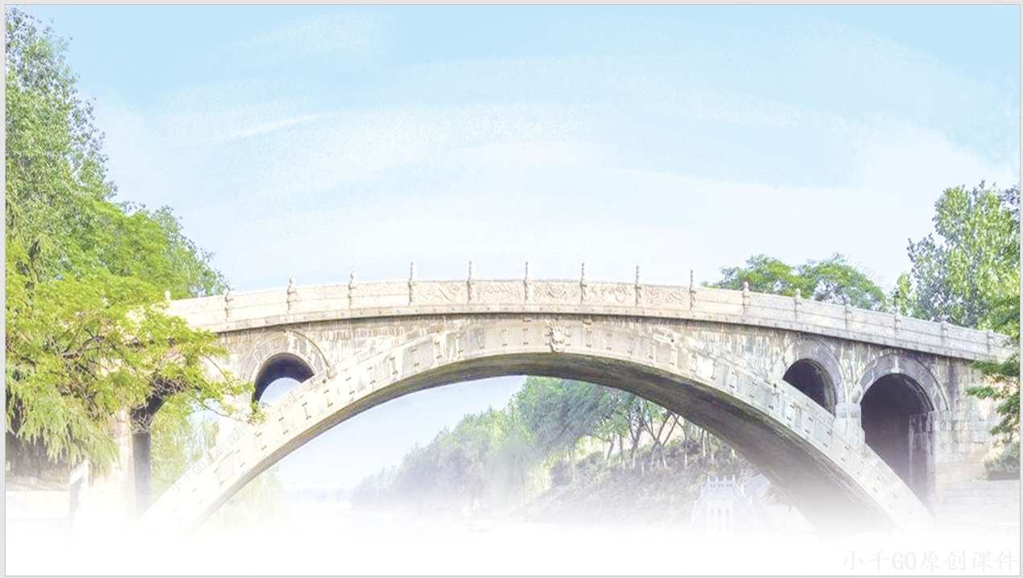
赵州桥
11
部编版语文三年级下册第三单元

Slide 2
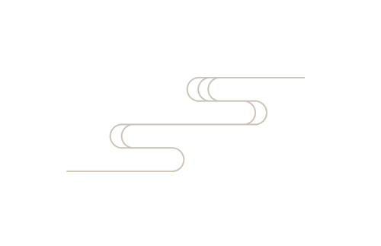
赵州桥
第二课时

Slide 3
赵州桥
赵县
世界闻名
石拱桥
历史悠久
雄伟 坚固 美观 创举
智慧 才干 历史文化遗产

Slide 4
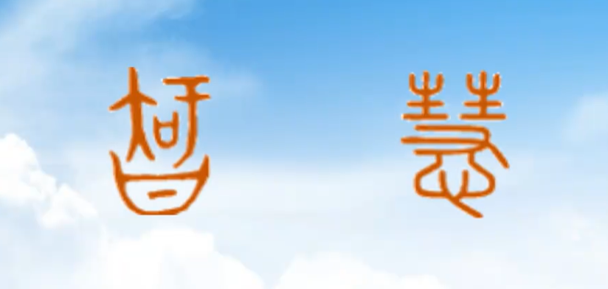
智
慧

Slide 5
学习任务一：细化海报 感受桥之美观
1.找到描写赵州桥美观的小节。
2.自由朗读。思考：海报的示意图上可以增加什么细节？

Slide 6
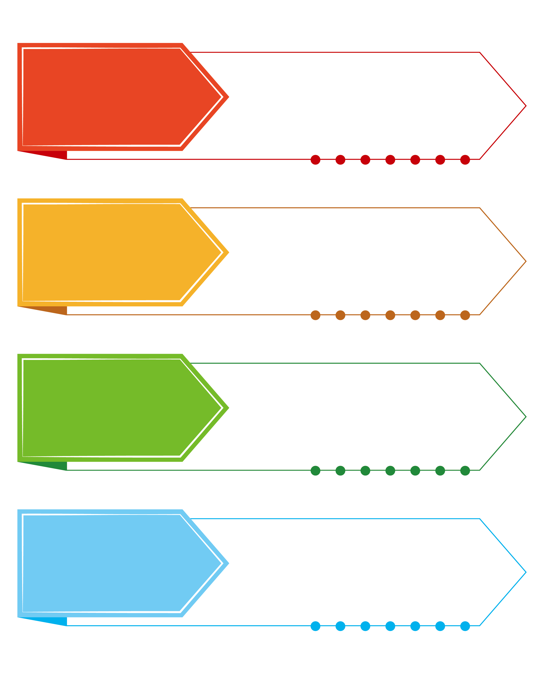
美观
这座桥不但坚固，而且美观。桥面两侧有石栏，栏板上雕刻着精美的图案：有的刻着两条相互缠绕的龙，嘴里吐出美丽的水花；有的刻着两条飞龙，前爪相互抵着，各自回首遥望；还有的刻着双龙戏珠。所有的龙似乎都在游动，真像活了一样。

Slide 7
美观
承上启下→过渡句
这座桥不但坚固，而且美观。桥面两侧有石栏，栏板上雕刻着精美的图案：有的刻着两条相互缠绕的龙，嘴里吐出美丽的水花；有的刻着两条飞龙，前爪相互抵着，各自回首遥望；还有的刻着双龙戏珠。所有的龙似乎都在游动，真像活了一样。

Slide 8
这座桥不但坚固，而且美观。桥面两侧有石栏，栏板上雕刻着精美的图案：有的刻着两条相互缠绕的龙，嘴里吐出美丽的水花；有的刻着两条飞龙，前爪相互抵着，各自回首遥望；还有的刻着双龙戏珠。所有的龙似乎都在游动，真像活了一样。

Slide 9
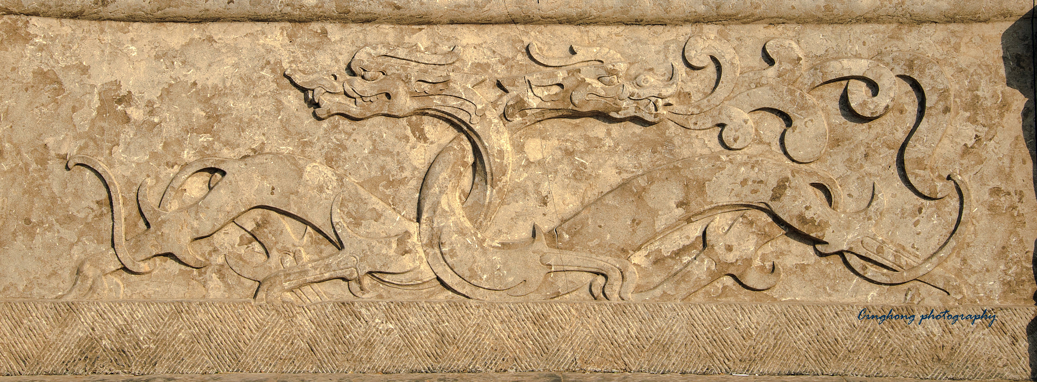
有的刻着两条相互缠绕的龙，嘴里吐出美丽的水花；

Slide 10
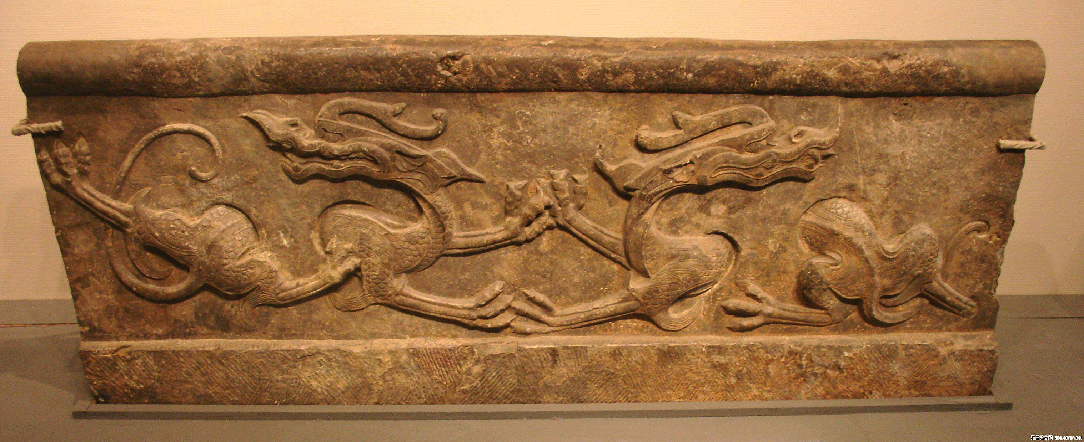
有的刻着两条飞龙，前爪相互抵着，各自回首遥望；

Slide 11
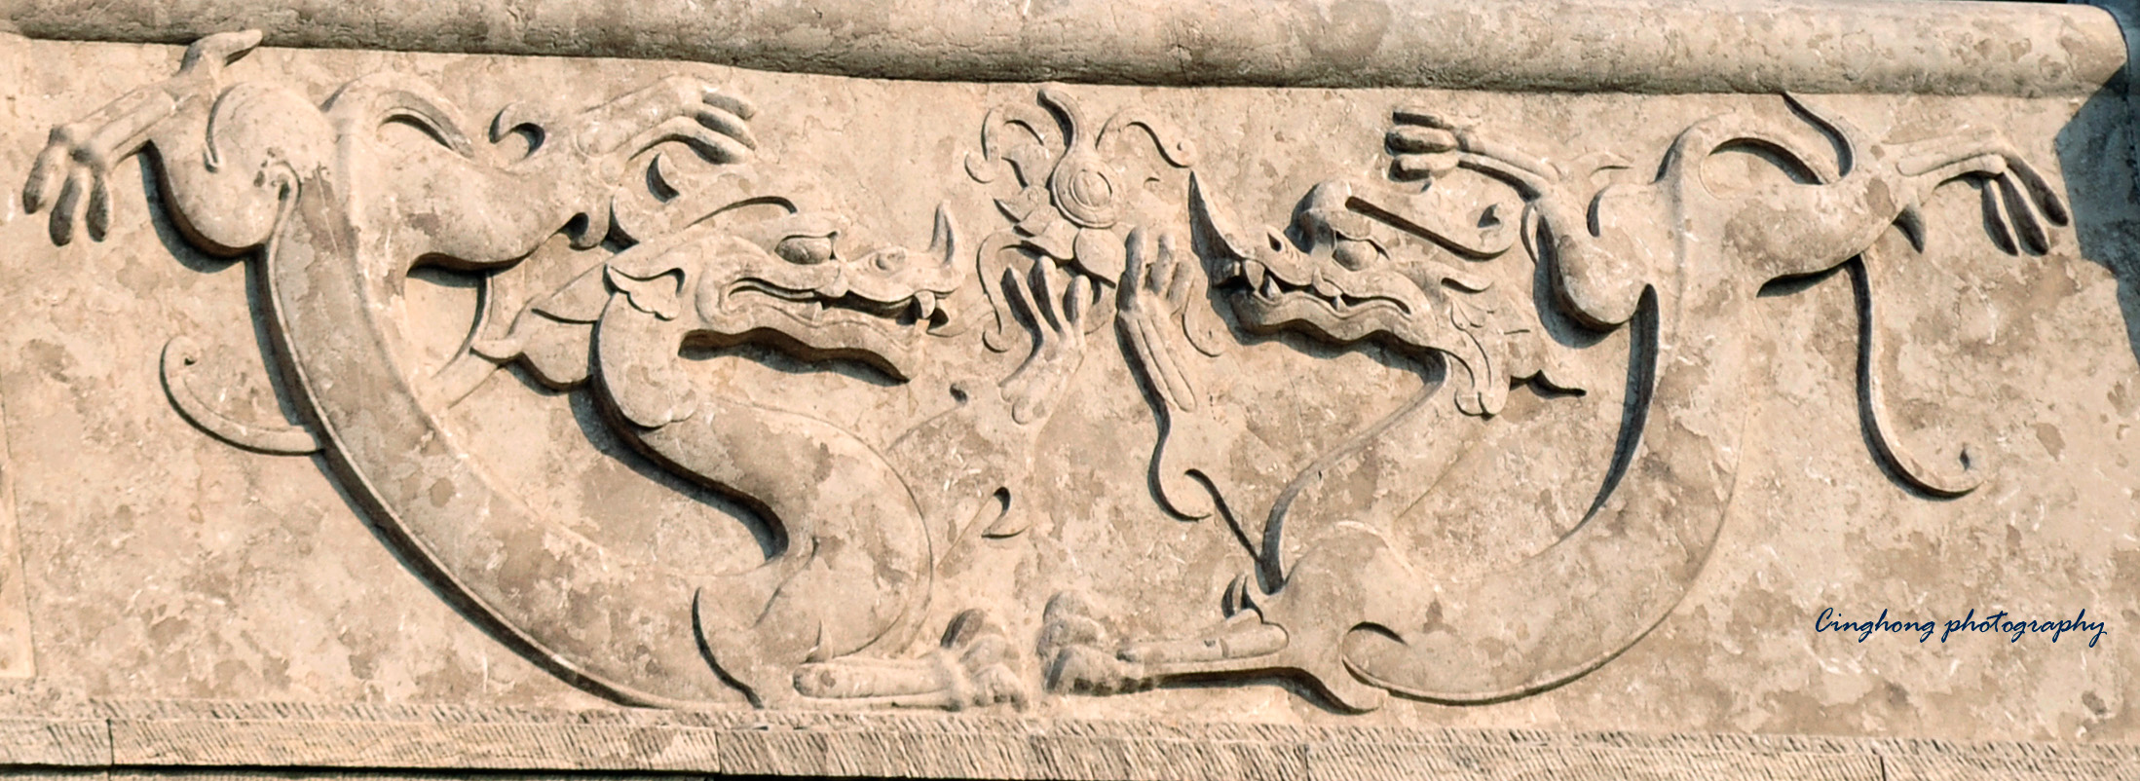
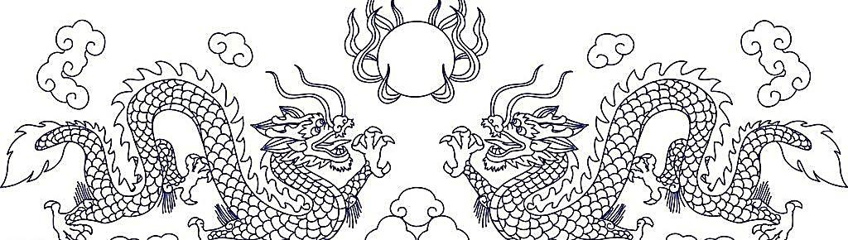
还有的刻着双龙戏珠。

Slide 12
这座桥不但坚固，而且美观。桥面两侧有石栏，栏板上雕刻着精美的图案：有的刻着两条相互缠绕的龙，嘴里吐出美丽的水花；有的刻着两条飞龙，前爪相互抵着，各自回首遥望；还有的刻着双龙戏珠。所有的龙似乎都在游动，真像活了一样。

Slide 13
学习任务二：文案解密，续写龙纹之美
桥面两侧有石栏，栏板上雕刻着精美的图案：有的刻着两条相互缠绕的龙，嘴里吐出美丽的水花；有的刻着两条飞龙，前爪相互抵着，各自回首遥望；还有的刻着双龙戏珠。

Slide 14
学习任务二：文案解密，续写龙纹之美
桥面两侧有石栏，栏板上雕刻着精美的图案：有的刻着两条相互缠绕的龙，嘴里吐出美丽的水花；有的刻着两条飞龙，前爪相互抵着，各自回首遥望；还有的刻着双龙戏珠。
1.围绕一个意思，先总后分
2.排比

Slide 15
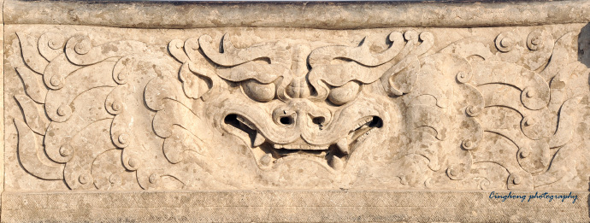
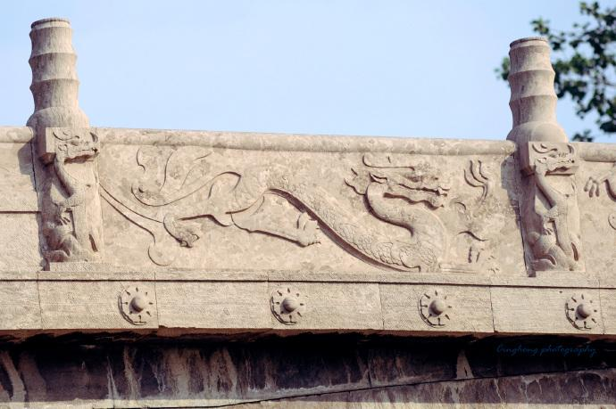
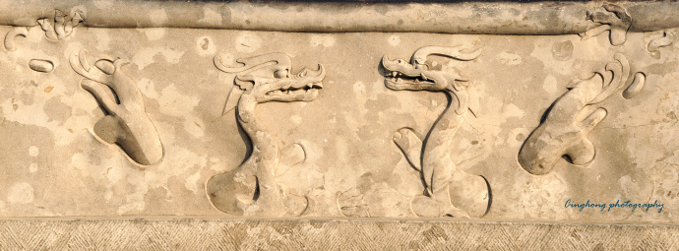
学习任务二：文案解密，续写龙纹之美
：有的刻着 ；有的刻着 ；还有的刻着 。

Slide 16
学习任务三：读中悟美，体会工匠智慧
所有的龙似乎都在游动，真像活了一样。

Slide 17
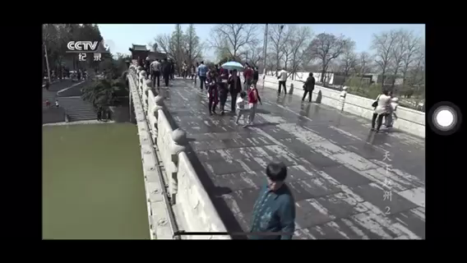

Slide 18

这座桥不但坚固，而且美观。桥面两侧有石栏，栏板上雕刻着精美的图案：有的刻着两条相互缠绕的龙，嘴里吐出美丽的水花；有的刻着两条飞龙，前爪相互抵着，各自回首遥望；还有的刻着双龙戏珠。所有的龙似乎都在游动，真像活了一样。

Slide 19
赵州桥表现了劳动人民的智慧和才干，是我国宝贵的历史文化遗产。

Slide 20

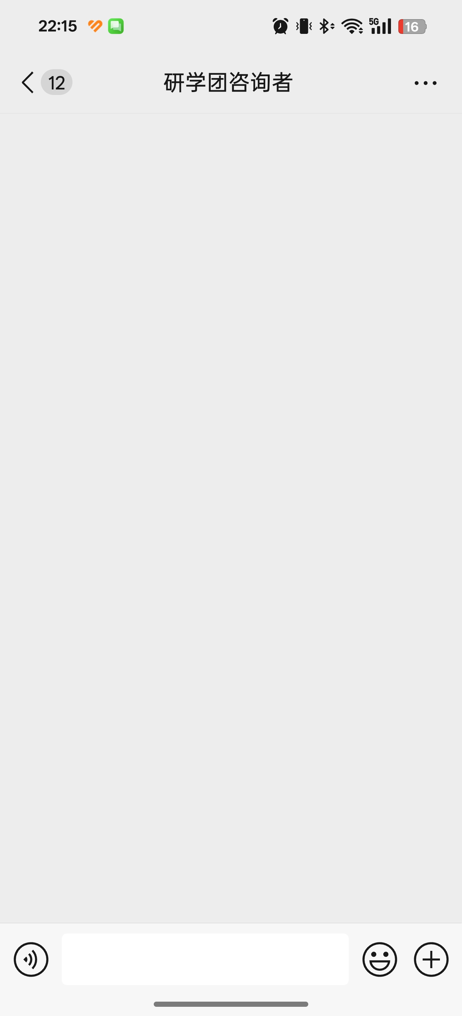
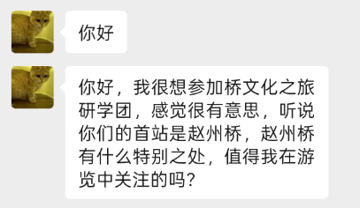

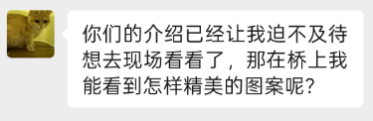


Slide 21
世界闻名
雄伟
创举
美观
各位游客朋友们，大家好，欢迎来到赵州桥，我是小导游XXX，赵州桥……
赵州桥3DVR沉浸式数字全景

Slide 23
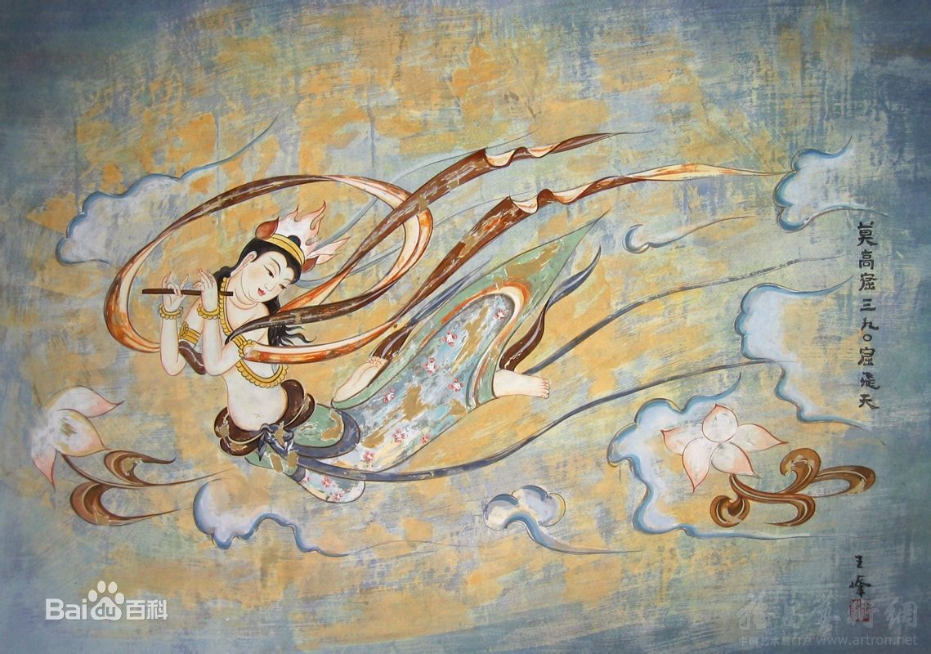
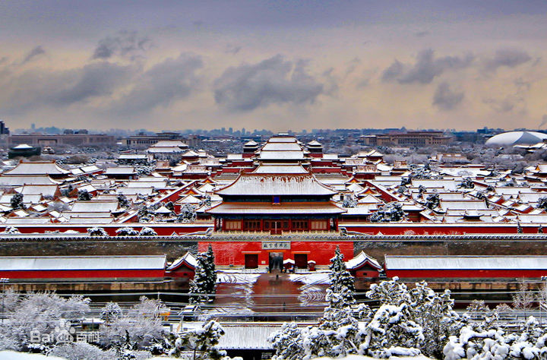
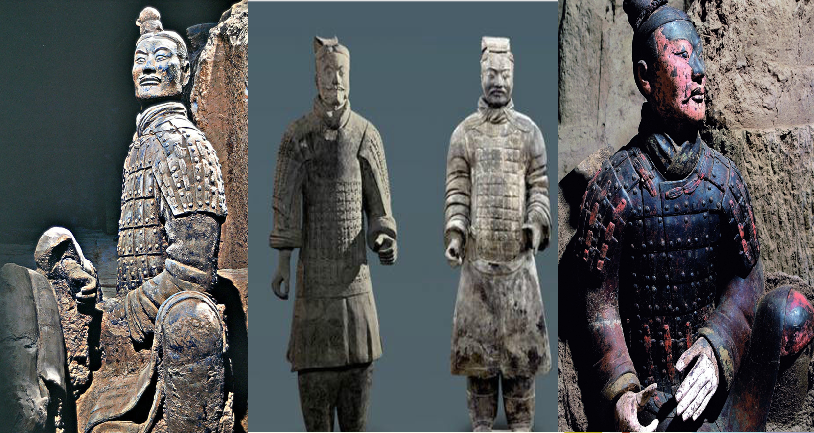
陈金轩
施泳丞、邓涵煦、金凌菲等14位同学

